Slide 1

R- Py Computing

Slide 2
Machine Learning
2014 정시 신입학생 모집요강

Slide 3
Machine Learning 필수 Libraries
scikit-learn
numpy
scipy
panda
matplotlib
2014 정시 신입학생 모집요강

Slide 4
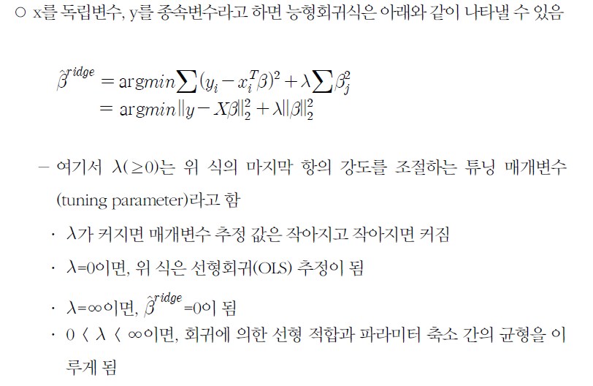
Ridge Regression 예제
릿지 회귀분석(Ridge Regression)일반 회귀 분석하고 모양이 같지만 모수 추정 값을 0 방향으로 축소 시킴
2014 정시 신입학생 모집요강

Slide 5
ML 예제
import numpy as np
import pandas as pd
import matplotlib.pyplot as plt
import seaborn as sns
df = pd.read_csv(“Advertising.csv”)
## CREATE X and y
X = df.drop(‘sales’,axis=1)
y = df[‘sales’]
# TRAIN TEST SPLIT
from sklearn.model_selection import train_test_split
X_train, X_test, y_train, y_test = train_test_split(X, y, test_size=0.3, random_state=101)
# SCALE DATA
from sklearn.preprocessing import StandardScaler
scaler = StandardScaler()
scaler.fit(X_train)
X_train = scaler.transform(X_train)
X_test = scaler.transform(X_test)
2014 정시 신입학생 모집요강

Slide 6
ML 예제
from sklearn.linear_model import Ridge
# Poor Alpha Choice on purpose!
model = Ridge(alpha=100)
model.fit(X_train,y_train)
y_pred = model.predict(X_test)
from sklearn.metrics import mean_squared_error
mean_squared_error(y_test,y_pred)
model = Ridge(alpha=1)
model.fit(X_train,y_train)
y_pred = model.predict(X_test)
mean_squared_error(y_test,y_pred)
2014 정시 신입학생 모집요강

Slide 7
ML 예제
## CREATE X and y
X = df.drop('sales',axis=1)
y = df['sales']
# TRAIN TEST SPLIT
from sklearn.model_selection import train_test_split
X_train, X_test, y_train, y_test = train_test_split(X, y, test_size=0.3, random_state=101)
# SCALE DATA
from sklearn.preprocessing import StandardScaler
scaler = StandardScaler()
scaler.fit(X_train)
X_train = scaler.transform(X_train)
X_test = scaler.transform(X_test)
model = Ridge(alpha=100)
from sklearn.model_selection import cross_val_score
2014 정시 신입학생 모집요강

Slide 8
ML 예제
# SCORING OPTIONS:
# https://scikit-learn.org/stable/modules/model_evaluation.html
scores = cross_val_score(model,X_train,y_train,
scoring='neg_mean_squared_error',cv=5)
model = Ridge(alpha=1)
# SCORING OPTIONS:
# https://scikit-learn.org/stable/modules/model_evaluation.html
scores = cross_val_score(model,X_train,y_train,
scoring='neg_mean_squared_error',cv=5)
2014 정시 신입학생 모집요강

Slide 9
ML 예제
## CREATE X and y
X = df.drop('sales',axis=1)
y = df['sales']
# TRAIN TEST SPLIT
from sklearn.model_selection import train_test_split
X_train, X_test, y_train, y_test = train_test_split(X, y, test_size=0.3, random_state=101)
# SCALE DATA
from sklearn.preprocessing import StandardScaler
scaler = StandardScaler()
scaler.fit(X_train)
X_train = scaler.transform(X_train)
X_test = scaler.transform(X_test)
model = Ridge(alpha=100)
2014 정시 신입학생 모집요강

Slide 10
ML 예제
from sklearn.model_selection import cross_validate
# SCORING OPTIONS:
# https://scikit-learn.org/stable/modules/model_evaluation.html
scores = cross_validate(model,X_train,y_train,
scoring=['neg_mean_absolute_error','neg_mean_squared_error','max_error'],cv=5)
pd.DataFrame(scores)
pd.DataFrame(scores).mean()
2014 정시 신입학생 모집요강

Slide 11
ML 종류
Supervised ML: 라벨이 있는 데이터(labelled data)로 부터 Target 값을 예측하기 위해 사용
Classification: Target의 값들이 이산형이 경우
신용카드 사기가 일어났는지 아닌지 등등
Regression : Target의 값들이 연속형일 경우
자동차 가격 등
2014 정시 신입학생 모집요강

Slide 12
k-Nearest-Neighbor 알고리즘
2014 정시 신입학생 모집요강

Slide 13
k-Nearest-Neighbor (KNN) 알고리즘
Supervised ML의 한종류
최근접한 이웃을 찾아 분류하는 작업
최근접함을 표시하는 기준은 유클리드 거리
개인별 영화 추천
이미지/비디오에서 얼굴과 글자 인식
유전자 데이터 패턴 인식(종양 식별) 등에 사용
2014 정시 신입학생 모집요강

Slide 14
k-Nearest-Neighbor (kNN) 알고리즘
X_train과 그 라벨인 y_train을 Training Set으로 사용함
Training 이후 X_test에 입각하여 새로운 라벨링을 하려함
X_test에 가장 가까운 Instance를 X_train에서 찾음, 이를 X_NN이라고 함
X_NN에 매치되는 y_NN 라벨을 찾음.
X_test에 대한 라벨을 y_NN을 고려하여 찾음: 다수결 방법등을 사용
2014 정시 신입학생 모집요강

Slide 15
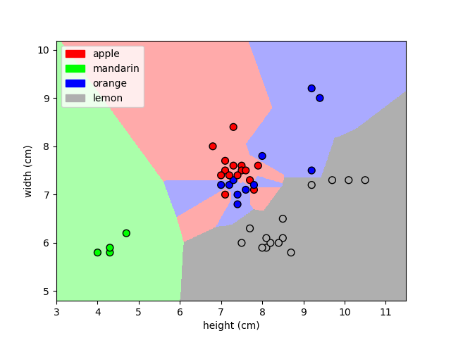
k-Nearest-Neighbor (kNN) 알고리즘 (k=1)
2014 정시 신입학생 모집요강

Slide 16
k-Nearest-Neighbor (kNN) 알고리즘 (k=1), Decision
2014 정시 신입학생 모집요강

Slide 17
k-Nearest-Neighbor (kNN) 알고리즘 (k=1), Decision
2014 정시 신입학생 모집요강

Slide 18
k-Nearest-Neighbor (kNN) 알고리즘 (k=3), Decision, 다수결 사용
2014 정시 신입학생 모집요강

Slide 19
k-Nearest-Neighbor (kNN) 알고리즘 (k=3), Decision, 다수결 사용
2014 정시 신입학생 모집요강

Slide 20
k-Nearest-Neighbor (kNN) 알고리즘 (k=3), Decision, 다수결 사용
2014 정시 신입학생 모집요강

Slide 21
k-Nearest-Neighbor (kNN) 알고리즘: 구성요소
두 점간의 거리를 측정하는 측도
몇 개의 이웃을 찾는가? (주로 홀수개)
만약 필요하다면 Weighting을 바꿔주는 함수
이웃을 통해서 X_test의 라벨을 결정해주는 원칙
2014 정시 신입학생 모집요강

Slide 22
k-Nearest-Neighbor (kNN) 알고리즘: 구성요소
두 점간의 거리를 측정하는 측도
일반적으로 Euclidean 거리
몇 개의 이웃을 찾는가? (주로 홀수개)
예를 들어 5개
만약 필요하다면 Weighting을 바꿔주는 함수
여기서는 없음
이웃을 통해서 X_test의 라벨을 결정해주는 원칙
다수결
2014 정시 신입학생 모집요강

Slide 23
k-Nearest-Neighbor (kNN): 예제
import numpy as np
from sklearn import datasets
iris = datasets.load_iris()
iris_data = iris.data
iris_labels = iris.target
print(iris_data[0], iris_data[79], iris_data[100])
[5.1 3.5 1.4 0.2] [5.7 2.6 3.5 1. ] [6.3 3.3 6. 2.5]
print(iris_labels[0], iris_labels[79], iris_labels[100])
0 1 2
2014 정시 신입학생 모집요강

Slide 24
k-Nearest-Neighbor (kNN): 예제
np.random.seed(42)
indices = np.random.permutation(len(iris_data))
n_training_samples = 12
learnset_data = iris_data[indices[:-n_training_samples]]
learnset_labels = iris_labels[indices[:-n_training_samples]]
testset_data = iris_data[indices[-n_training_samples:]]
testset_labels = iris_labels[indices[-n_training_samples:]]
print(learnset_data[:4], learnset_labels[:4])
[[6.1 2.8 4.7 1.2]
[5.7 3.8 1.7 0.3]
[7.7 2.6 6.9 2.3]
[6. 2.9 4.5 1.5]] [1 0 2 1]
print(testset_data[:4], testset_labels[:4])
[[5.7 2.8 4.1 1.3]
[6.5 3. 5.5 1.8]
[6.3 2.3 4.4 1.3]
[6.4 2.9 4.3 1.3]] [1 2 1 1]
2014 정시 신입학생 모집요강

Slide 25
k-Nearest-Neighbor (kNN): 예제
import matplotlib.pyplot as plt
from mpl_toolkits.mplot3d import Axes3D
colours = ("r", "b")
X = []
for iclass in range(3):
X.append([[], [], []])
for i in range(len(learnset_data)):
if learnset_labels[i] == iclass:
X[iclass][0].append(learnset_data[i][0])
X[iclass][1].append(learnset_data[i][1])
X[iclass][2].append(sum(learnset_data[i][2:]))
colours = ("r", "g", "y")
fig = plt.figure()
ax = fig.add_subplot(111, projection='3d')
for iclass in range(3):
ax.scatter(X[iclass][0], X[iclass][1], X[iclass][2], c=colours[iclass])
plt.show()
2014 정시 신입학생 모집요강

Slide 26
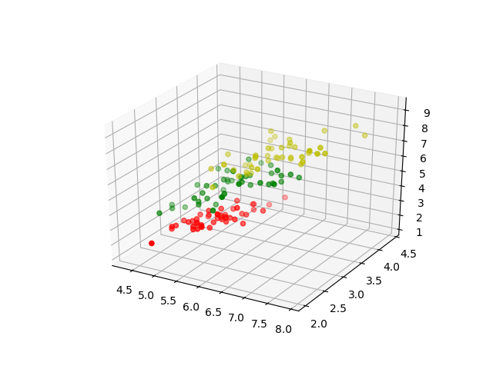
k-Nearest-Neighbor (kNN): 예제s
2014 정시 신입학생 모집요강

Slide 27
k-Nearest-Neighbor (kNN): 예제
def distance(instance1, instance2):
# just in case, if the instances are lists or tuples:
instance1 = np.array(instance1)
instance2 = np.array(instance2)
return np.linalg.norm(instance1 - instance2)
print(distance([3, 5], [1, 1]))
print(distance(learnset_data[3], learnset_data[44]))
4.47213595499958
3.4190641994557516
2014 정시 신입학생 모집요강

Slide 28
k-Nearest-Neighbor (kNN): 예제
def get_neighbors(training_set,
labels,
test_instance,
k,
distance=distance):
distances = []
for index in range(len(training_set)):
dist = distance(test_instance, training_set[index])
distances.append((training_set[index], dist, labels[index]))
distances.sort(key=lambda x: x[1])
neighbors = distances[:k]
return neighbors
2014 정시 신입학생 모집요강

Slide 29
k-Nearest-Neighbor (kNN): 예제
"""
get_neighors calculates a list of the k nearest neighbors
of an instance 'test_instance'.
The list neighbors contains 3-tuples with
(index, dist, label)
where
index is the index from the training_set,
dist is the distance between the test_instance and the
instance training_set[index]
distance is a reference to a function used to calculate the
distances
"""
2014 정시 신입학생 모집요강

Slide 30
k-Nearest-Neighbor (kNN): 예제
for i in range(5):
neighbors = get_neighbors(learnset_data,
learnset_labels,
testset_data[i],
3,
distance=distance)
print(i,testset_data[i], testset_labels[i],neighbors)
0 [5.7 2.8 4.1 1.3] 1 [(array([5.7, 2.9, 4.2, 1.3]), 0.14142135623730995, 1), (array([5.6, 2.7, 4.2, 1.3]), 0.17320508075688815, 1), (array([5.6, 3. , 4.1, 1.3]), 0.22360679774997935, 1)]
1 [6.5 3. 5.5 1.8] 2 [(array([6.4, 3.1, 5.5, 1.8]), 0.1414213562373093, 2), (array([6.3, 2.9, 5.6, 1.8]), 0.24494897427831785, 2), (array([6.5, 3. , 5.2, 2. ]), 0.3605551275463988, 2)]
2 [6.3 2.3 4.4 1.3] 1 [(array([6.2, 2.2, 4.5, 1.5]), 0.2645751311064586, 1), (array([6.3, 2.5, 4.9, 1.5]), 0.574456264653803, 1), (array([6. , 2.2, 4. , 1. ]), 0.5916079783099617, 1)]
3 [6.4 2.9 4.3 1.3] 1 [(array([6.2, 2.9, 4.3, 1.3]), 0.20000000000000018, 1), (array([6.6, 3. , 4.4, 1.4]), 0.2645751311064587, 1), (array([6.6, 2.9, 4.6, 1.3]), 0.3605551275463984, 1)]
4 [5.6 2.8 4.9 2. ] 2 [(array([5.8, 2.7, 5.1, 1.9]), 0.31622776601683755, 2), (array([5.8, 2.7, 5.1, 1.9]), 0.31622776601683755, 2), (array([5.7, 2.5, 5. , 2. ]), 0.33166247903553986, 2)]
2014 정시 신입학생 모집요강

Slide 31
k-Nearest-Neighbor (kNN): 예제
from collections import Counter
def vote(neighbors):
class_counter = Counter()
for neighbor in neighbors:
class_counter[neighbor[2]] += 1
return class_counter.most_common(1)[0][0]
2014 정시 신입학생 모집요강

Slide 32
k-Nearest-Neighbor (kNN): 예제
for i in range(n_training_samples):
neighbors = get_neighbors(learnset_data,
learnset_labels,
testset_data[i],
3,
distance=distance)
print("index: ", i, ", result of vote: ", vote(neighbors), ", label: ", testset_labels[i],", data: ", testset_data[i])
2014 정시 신입학생 모집요강

Slide 33
k-Nearest-Neighbor (kNN): 예제
index: 0 , result of vote: 1 , label: 1 , data: [5.7 2.8 4.1 1.3]
index: 1 , result of vote: 2 , label: 2 , data: [6.5 3. 5.5 1.8]
index: 2 , result of vote: 1 , label: 1 , data: [6.3 2.3 4.4 1.3]
index: 3 , result of vote: 1 , label: 1 , data: [6.4 2.9 4.3 1.3]
index: 4 , result of vote: 2 , label: 2 , data: [5.6 2.8 4.9 2. ]
index: 5 , result of vote: 2 , label: 2 , data: [5.9 3. 5.1 1.8]
index: 6 , result of vote: 0 , label: 0 , data: [5.4 3.4 1.7 0.2]
index: 7 , result of vote: 1 , label: 1 , data: [6.1 2.8 4. 1.3]
index: 8 , result of vote: 1 , label: 2 , data: [4.9 2.5 4.5 1.7]
index: 9 , result of vote: 0 , label: 0 , data: [5.8 4. 1.2 0.2]
index: 10 , result of vote: 1 , label: 1 , data: [5.8 2.6 4. 1.2]
index: 11 , result of vote: 2 , label: 2 , data: [7.1 3. 5.9 2.1]
2014 정시 신입학생 모집요강

Slide 34
k-Nearest-Neighbor (kNN): 예제
# Create and fit a nearest-neighbor classifier
from sklearn.neighbors import KNeighborsClassifier
knn = KNeighborsClassifier()
knn.fit(learnset_data, learnset_labels)
KNeighborsClassifier(n_neighbors=5)
print("Predictions form the classifier:")
print(knn.predict(testset_data))
print("Target values:")
print(testset_labels)
2014 정시 신입학생 모집요강

Slide 35
Drill 901
# Create and fit a nearest-neighbor classifier
from sklearn.neighbors import KNeighborsClassifier
knn = KNeighborsClassifier()
knn.fit(learnset_data, learnset_labels)
KNeighborsClassifier(n_neighbors=5)
print("Predictions form the classifier:")
print(knn.predict(testset_data))
print("Target values:")
print(testset_labels)
2014 정시 신입학생 모집요강

Slide 36
Drill902: 임의의 머신러닝 모형
df = pd.read_csv("../DATA/mouse_viral_study.csv")
df.columns
sns.scatterplot(x='Med_1_mL',y='Med_2_mL',hue='Virus Present',
data=df,palette='seismic’)
sns.scatterplot(x='Med_1_mL',y='Med_2_mL',hue='Virus Present',palette='seismic',data=df)
# We want to somehow automatically create a separating hyperplane ( a line in 2D)
x = np.linspace(0,10,100)
m = -1
b = 11
y = m*x + b
plt.plot(x,y,'k')
2014 정시 신입학생 모집요강

Slide 37
Drill902: 임의의 머신러닝 모형
from sklearn.svm import SVC # Supprt Vector Classifier
y = df['Virus Present']
X = df.drop('Virus Present',axis=1)
model = SVC(kernel='linear', C=1000)
model.fit(X, y)
# This is imported from the supplemental .py file
# https://scikit-learn.org/stable/auto_examples/svm/plot_separating_hyperplane.html
from svm_margin_plot import plot_svm_boundary
plot_svm_boundary(model,X,y)
2014 정시 신입학생 모집요강

Slide 38
Unsupervised Machine Learning
2014 정시 신입학생 모집요강

Slide 39
Unsupervised Machine Learning
Unsupervised ML: 라벨이 없는 데이터(labelled data)의 구조를 찾기 위해 활용. 즉 원시데이터를 활용하여 흥미로운 구조를 찾아냄
Clustering: 비슷한 성질의 그룹을 찾기 위해 활용
Transformation: 원데이터에서 정보를 추출
Outlier Detection: 특이 성질을 가진 패턴을 찾기 위해 활용
2014 정시 신입학생 모집요강

Slide 40
Unsupervised ML: K-Mean 클러스터링
전체 표본을 K개의 클러스터(군집)으로 나누는 기법
각 군집은 하나의 중심(centroid)을 가지고,
각 개체는 가장 가까운 중심에 할당되며, 같은 중심에 할당된 개체들이 모여 하나의 군집을 형성
따라서 사용자가 사전에 군집 수(k)가 정해야 알고리즘을 실행 가능
시작 단계에서는 보통 랜덤하게 K개의 중심을 정함
이 중심에 대해 각 표본에서 거리를 구하고
이 거리를 바탕으로 각 클러스터의 무게중심을 새로운 중심으로 업데이트함
업데이트가 더 이상 되지 않을 때까지 반복
2014 정시 신입학생 모집요강

Slide 41
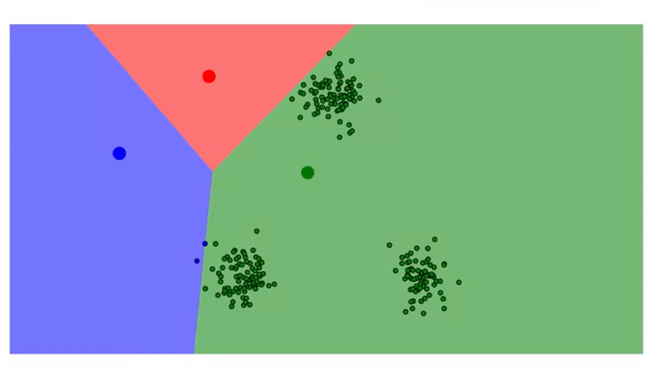
Unsupervised ML: K-Mean 클러스터링
2014 정시 신입학생 모집요강

Slide 42
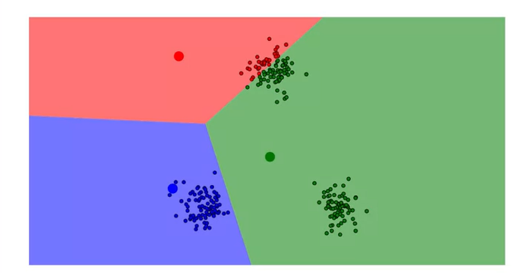
Unsupervised ML: K-Mean 클러스터링
2014 정시 신입학생 모집요강

Slide 43
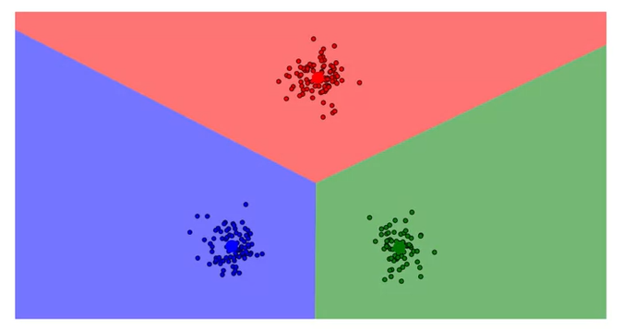
Unsupervised ML: K-Mean 클러스터링
2014 정시 신입학생 모집요강

Slide 44
Unsupervised ML: K-Mean 클러스터링
from sklearn import datasets
import pandas as pd
iris = datasets.load_iris()
labels = pd.DataFrame(iris.target)
labels.columns=['labels']
data = pd.DataFrame(iris.data)
data.columns=['Sepal length','Sepal width','Petal length','Petal width']
data = pd.concat([data,labels],axis=1)
print(data.head())
2014 정시 신입학생 모집요강

Slide 45
Unsupervised ML: K-Mean 클러스터링
Sepal length Sepal width Petal length Petal width labels
0 5.1 3.5 1.4 0.2 0
1 4.9 3.0 1.4 0.2 0
2 4.7 3.2 1.3 0.2 0
3 4.6 3.1 1.5 0.2 0
4 5.0 3.6 1.4 0.2 0
2014 정시 신입학생 모집요강

Slide 46
Unsupervised ML: K-Mean 클러스터링
feature = data[ ['Sepal length','Sepal width']]
feature.head()
Sepal length Sepal width
0 5.1 3.5
1 4.9 3.0
2 4.7 3.2
3 4.6 3.1
4 5.0 3.6
2014 정시 신입학생 모집요강

Slide 47
Unsupervised ML: K-Mean 클러스터링
from sklearn.cluster import KMeans
import matplotlib.pyplot as plt
import seaborn as sns
# create model and prediction
model = KMeans(n_clusters=3,algorithm='auto')
model.fit(feature)
predict = pd.DataFrame(model.predict(feature))
predict.columns=['predict']
# concatenate labels to df as a new column
r = pd.concat([feature,predict],axis=1)
print(r)
2014 정시 신입학생 모집요강

Slide 48
Unsupervised ML: K-Mean 클러스터링
Sepal length Sepal width predict
0 5.1 3.5 2
1 4.9 3.0 2
2 4.7 3.2 2
3 4.6 3.1 2
4 5.0 3.6 2
.. ... ... ...
145 6.7 3.0 1
146 6.3 2.5 0
147 6.5 3.0 1
148 6.2 3.4 1
149 5.9 3.0 0
2014 정시 신입학생 모집요강

Slide 49
Unsupervised ML: K-Mean 클러스터링
centers = pd.DataFrame(model.cluster_centers_,columns=['Sepal length','Sepal width'])
center_x = centers['Sepal length']
center_y = centers['Sepal width']
# scatter plot
plt.scatter(r['Sepal length'],r['Sepal width'],c=r['predict'],alpha=0.5)
plt.scatter(center_x,center_y,s=50,marker='D',c='r')
plt.show()
2014 정시 신입학생 모집요강

Slide 50
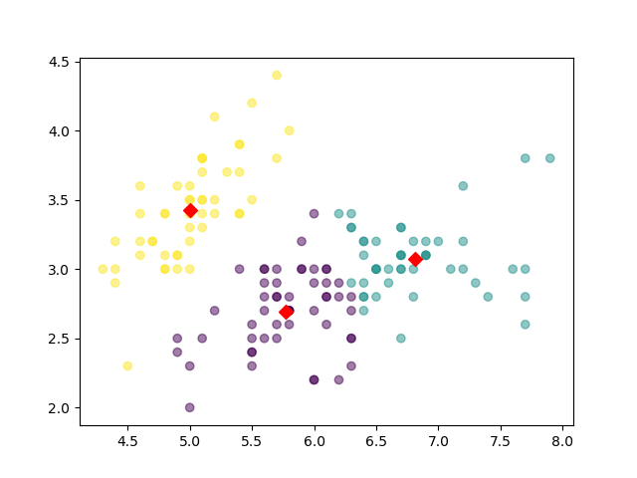
Unsupervised ML: K-Mean 클러스터링
2014 정시 신입학생 모집요강

Slide 51
Unsupervised ML: K-Mean 클러스터링
ct = pd.crosstab(data['labels'],r['predict'])
print (ct)
predict 0 1 2
labels
0 50 0 0
1 0 12 38
2 0 35 15
2014 정시 신입학생 모집요강

Slide 52
Drill 903: Inertia?
ks = range(1,10)
inertias = []
for k in ks:
model = KMeans(n_clusters=k)
model.fit(feature)
inertias.append(model.inertia_)
# Plot ks vs inertias
plt.plot(ks, inertias, '-o')
plt.xlabel('number of clusters, k')
plt.ylabel('inertia')
plt.xticks(ks)
plt.show()
2014 정시 신입학생 모집요강

